Slide 1
WFCTA定标系统的研究进展
报告人：祝凤荣
高能所：张勇、耿利斯（机械、电子学）
交大：祝凤荣、谢宁、贾焕玉、李秀梅、何钰
川大：杨朝文、周荣（提供电子学板）
空间中心：孙志斌
@LHAASO合作组会， 山东威海 2017.09.23

Slide 2
内容
1、背景知识
2、WFCTA样机及机械改造、电子学升级改造研究进展
3、标定模拟研究进展
4、总结及下一步工作计划

Slide 3
1、背景知识

Slide 4
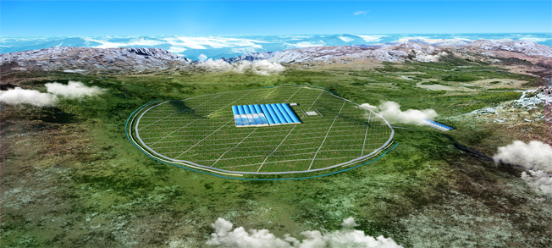
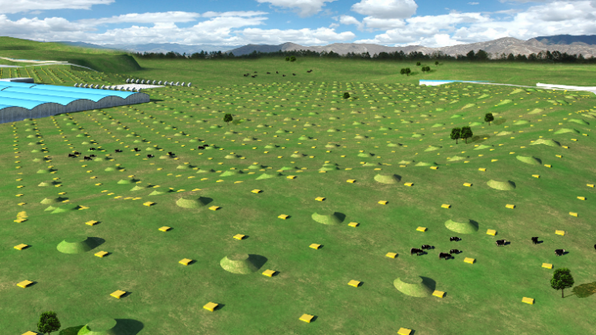
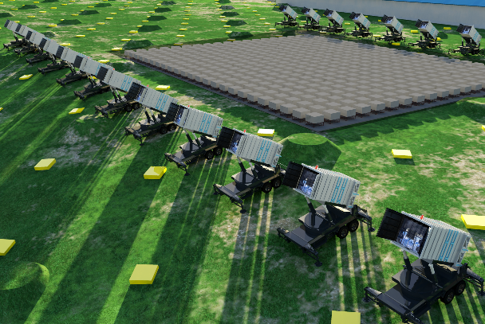
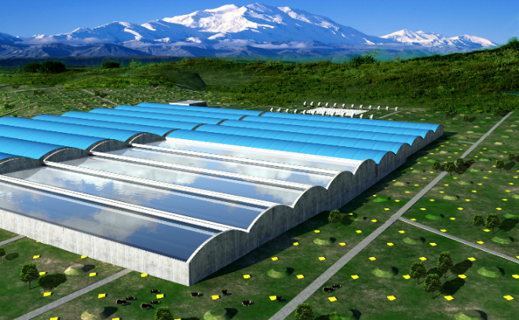
b
KM2A
WFCTA
LHAASO三大物理目标之一：
分成分宇宙线能谱精确测量。
宇宙线起源与加速传播机制
WCDA
联合WFTCA、WCDA、KM2A，多参数分能段精确测量宇宙线分成分能谱，搭建空间实验和地面阵列实验的桥梁，完成连续一致的能谱测量（50TeV-EeV）。

Slide 5
标定的意义
● 光子数绝对定标
望远镜接收到的光子数与激光脉冲的能量是成一定比例的， 对于没有汽溶胶的大气来说，如果激光的能量可以准确地测量到2%的水平，Rayligh散射光强度的计算可以精确到3%以下，那么光子数定标精度可以﹤5%。
● 大气质量监测：
切仑科夫光在传播过程中受到空气分子的散射（Rayligh散射）及 汽溶胶散射（Mie散射）而损失部分光，由于Rayligh散射而损失的光是可以通过严格的计算而得到的，但由汽溶胶散射而损失的光必须经过实际测量才能估算出来，因此需要对站区附近大气质量进行实时监测，从而对观测数据进行有效筛选和修正，提高数据质量并降低系统误差。
● 相对定标：
PMT的增益及电子学增益受环境温度、气压等影响而发生变化，因此需要对PMT相对增益及电子学增益进行标定与监测,从而对实验数据进行修正,减少系统误差；

Slide 6
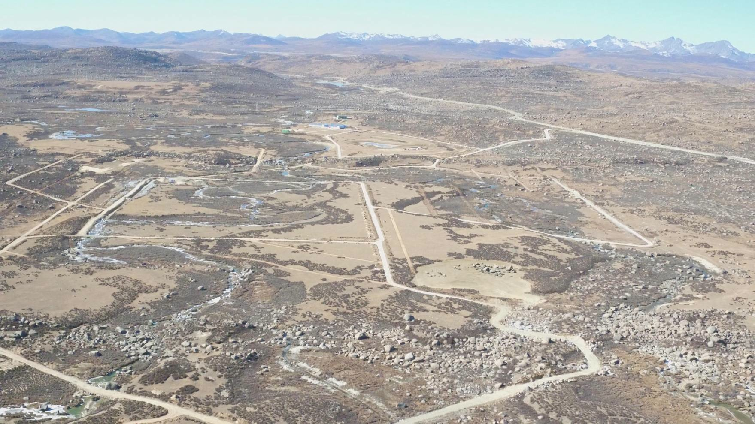
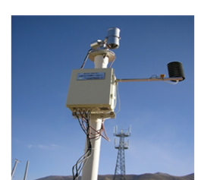
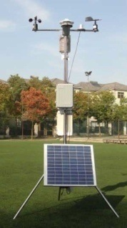
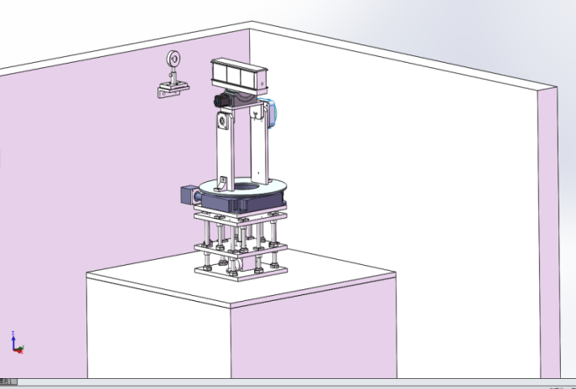
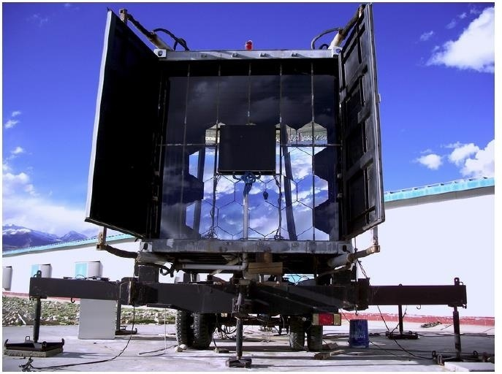
标定系统布局
L3
★
L1
★
① 云量自动观测仪：双波段（可见光、红外）1台，
② 气象站：1台，
③ 激光发射器，4套，
L1: 2台N₂ 、~150m、云量监测
L2: YAG、~2km、散射角、标高、绝对定标
L3 :YAG、~10km 、水平衰减长度
④ 激光接收器，16台广角切仑科夫望远镜+2台样机；

Slide 7
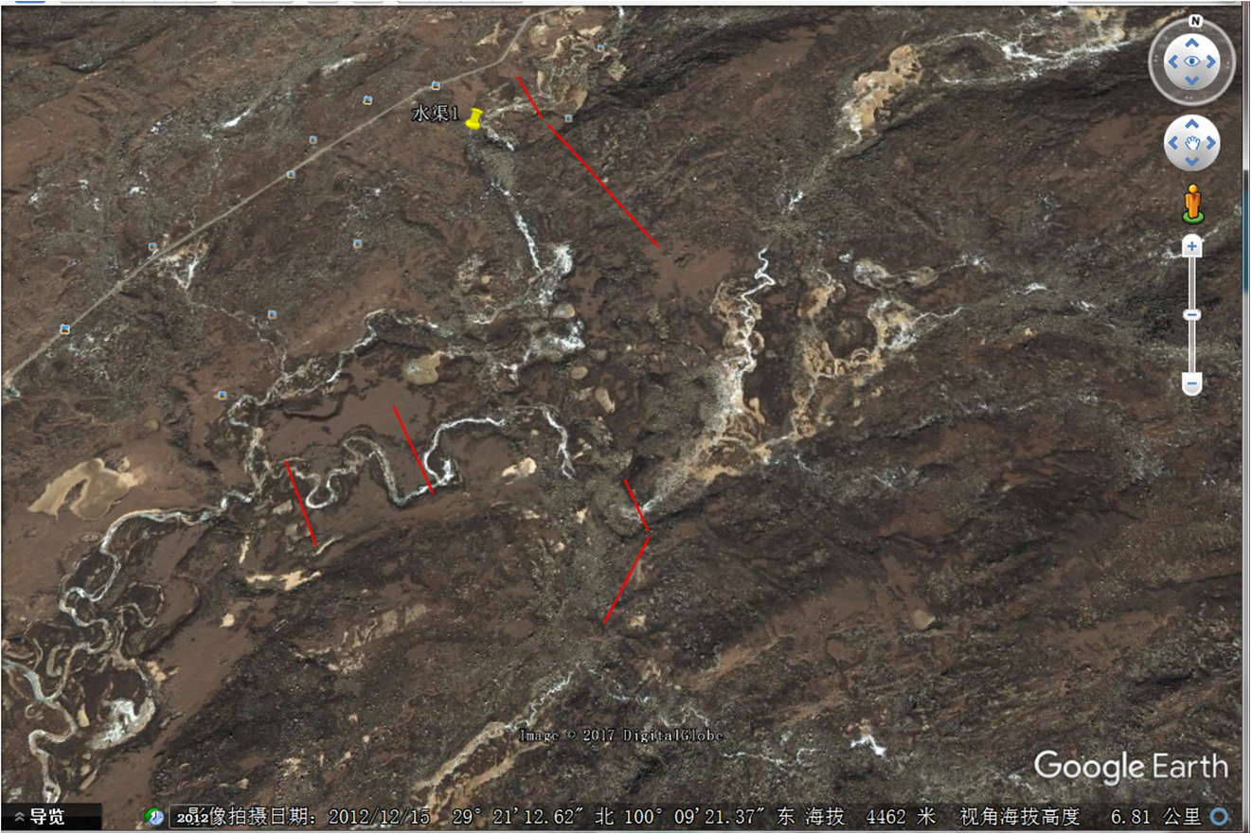
水渠1
L2 ★
WCDA
WFCTA
★
L1
水渠2

Slide 8
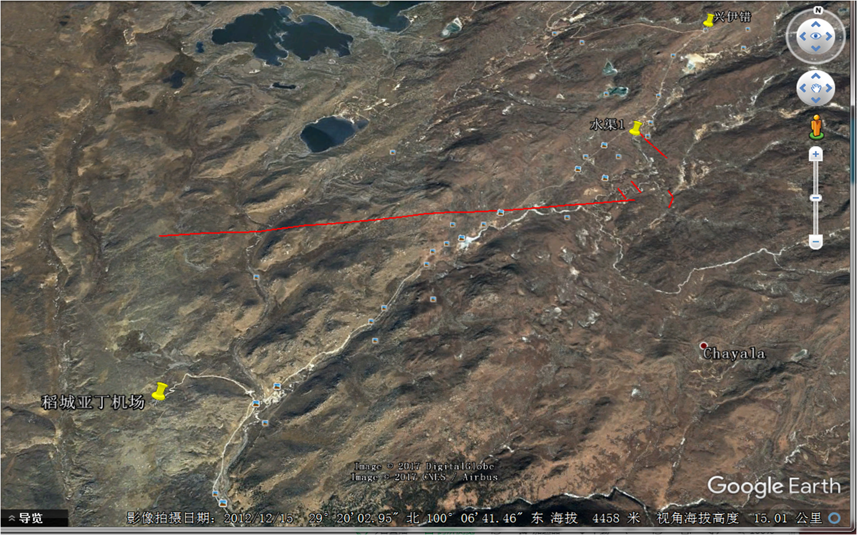
L3
★

Slide 9
2、WFCTA样机及机械改造、电子学升级改造研究进展

Slide 10
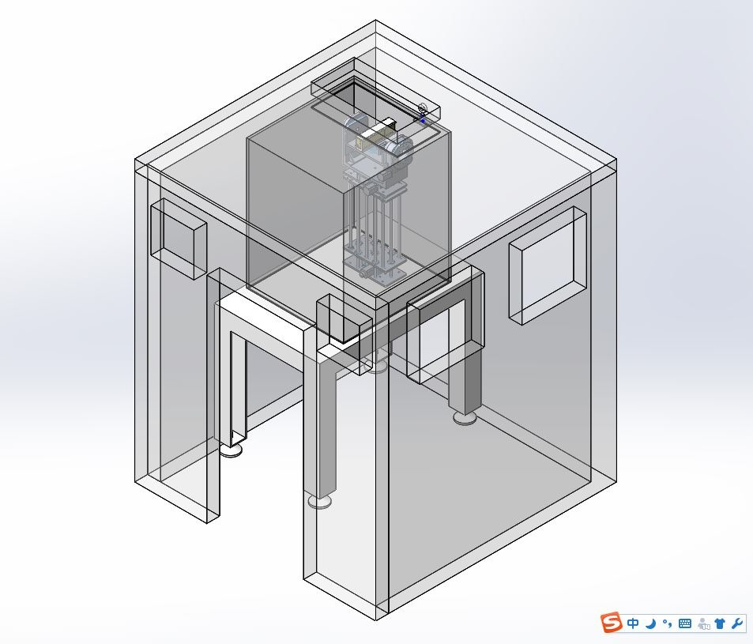
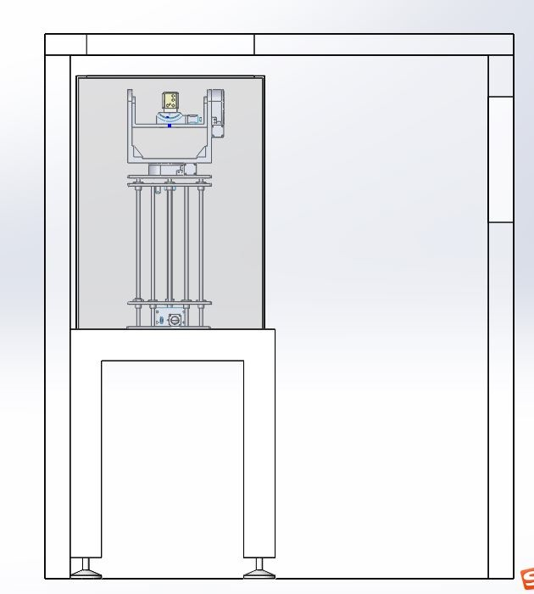
2.1激光发发射器房间设计
① 房屋:钢混结构，2米×2米，高度2.3米
② 门: 宽>=90cm，高>=200cm。 窗:40cm×40cm,4个,加防盗护栏
③ 密封防雨,防风 >12级
④ 平均沉降<= 1cm
⑤ 地面铺高质量瓷砖
⑥ 屋顶承重>400kg
屋顶开口, 开口尺寸400*400mm，开口位置围起防水台阶，台阶宽50mm，高50mm(即开口抬高，外部尺寸500*500mm，高50mm，)。台阶上表面平整表面光滑，整体水平。 开口位置如下图所示，距两个边分别是0.555米，0.29米
⑧ 预埋6颗螺栓, 在开口旁边预埋螺栓用来后期固定钢板螺栓位置下图，钢板尺寸1*0.2米，螺栓直径M1=16mm
⑨ 位置: 位于1#水渠旁

Slide 11
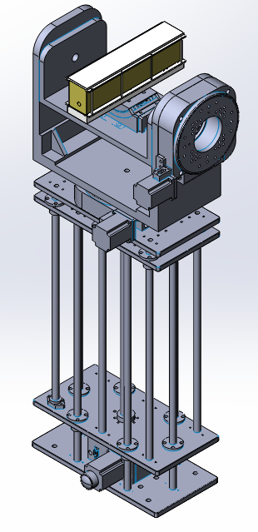
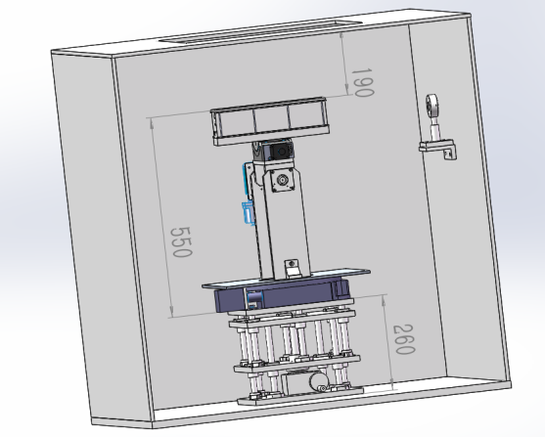
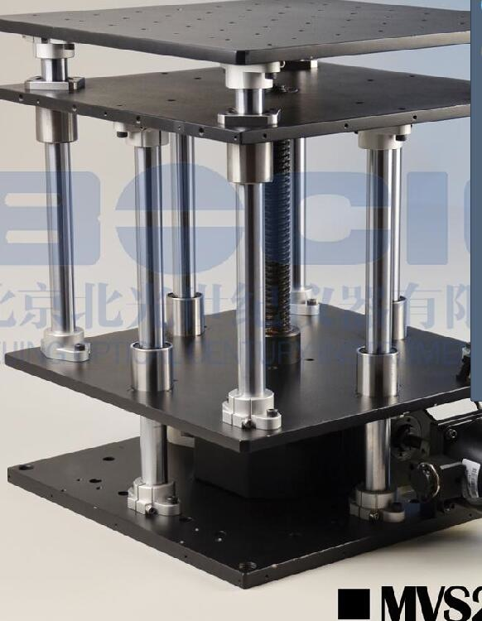
2.2 线性轴承升降台、转台设计
天窗
激光器
角位台±45°
旋转台（俯仰）
能量探头
旋转台（水平 ）
旋转台
升降台
行程500mm的升降台
四维电动组合台
稳定性好
载重大
基础高度大，行程500mm的升降台自身高度在700mm左右
重复定位精度0.005mm

Slide 12
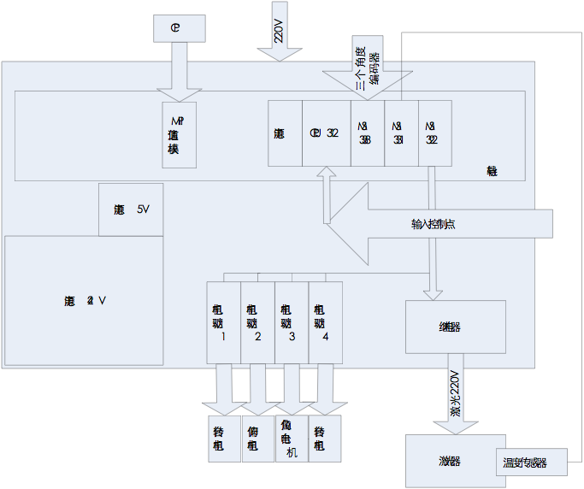
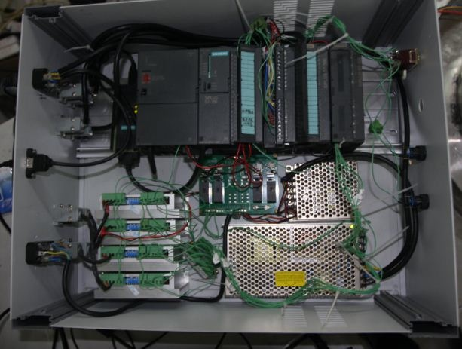
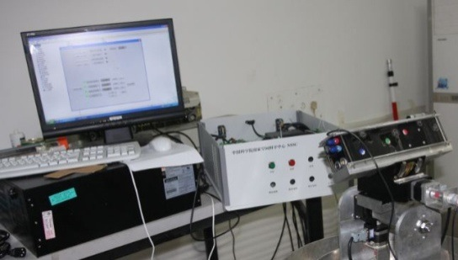
2.3、控制器
主要由西门子PLC及相应的模块实现，功能主要包括控制望远镜三个方向的转动的控制，各方向的角度值的实时读取，激光电源的控制及系统其他方面的一些简单控制，其系统框图如下所示。

Slide 13
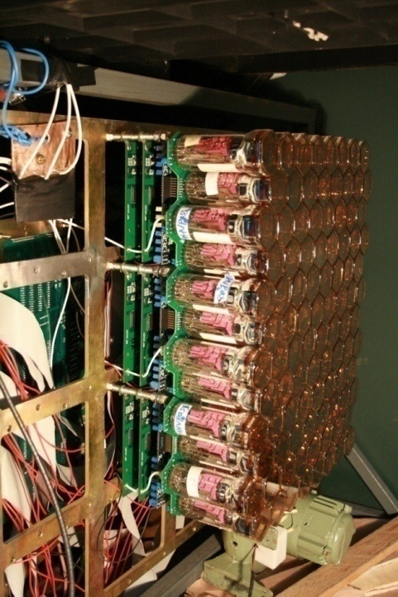
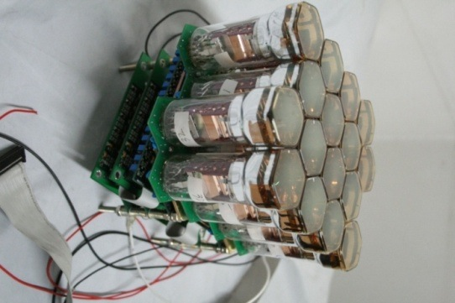
2.4激光接收器
1、集装箱机械改造（开/关门，升/降） 液压→电动
2、sub_cluster （24+8）sub_cluster ，16X16PMTs

Slide 14
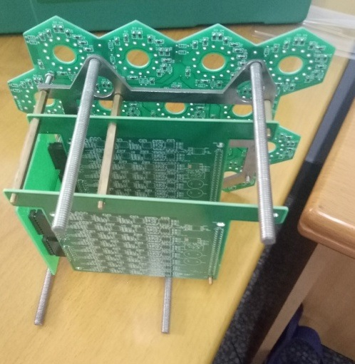
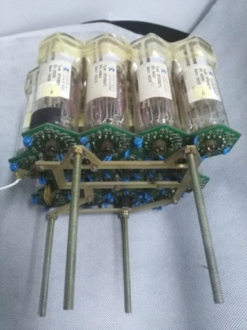
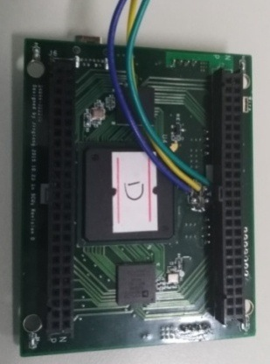
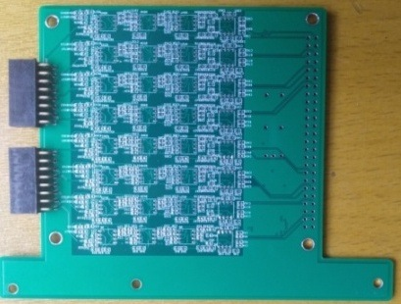
样机改造
1、32个sub_cluster电子学读出系统升级
2、12个sub_cluster (192PMT)重新焊接
3、机械系统： 液压系统 电磁系统
4、20X2面发射镜重新镀模、与橡胶块粘接
模拟板
数字板

Slide 15
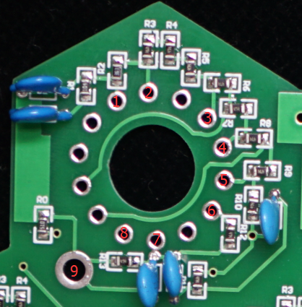
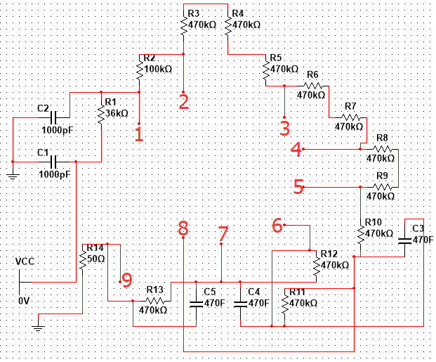
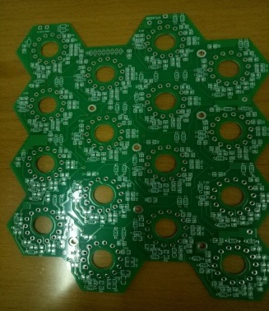
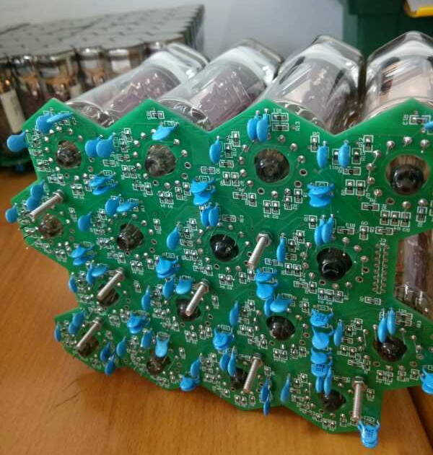
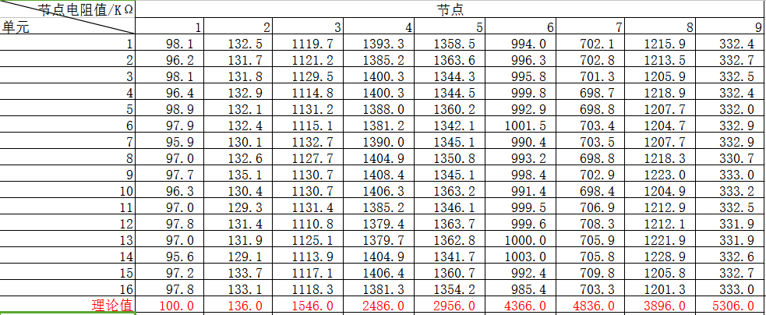
12个sub_cluster (192PMT)重新焊接和测试
高压分配板
测试方法一：
电阻法测试高压分配板

Slide 16
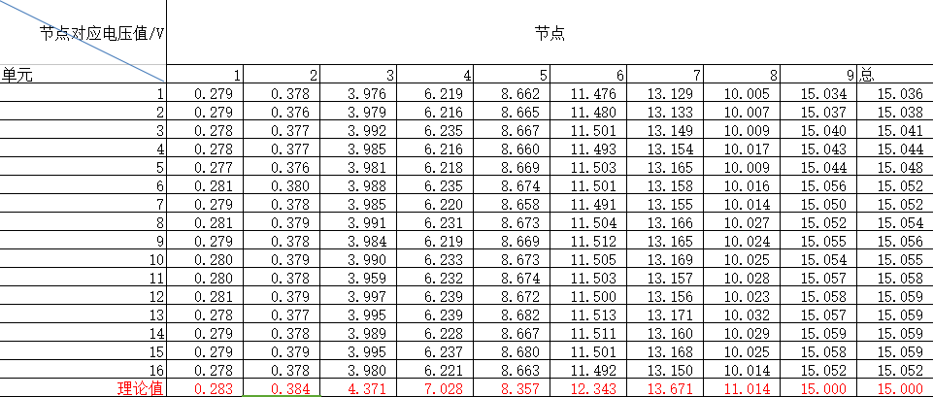
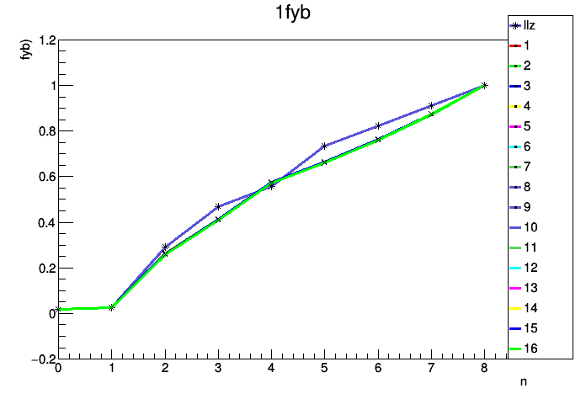
测试方法二：
稳压源法测试电压结果，红色为对应的理论值
发现4块板子的线路图中部分有错
12块焊接好光电倍增管的高压分配板测试完成
3. 工作总结：基于LHAASO-WFCTA样机的高压分配板的测试
方法，已经完成
高压分配板上16个单元的分压比，横坐标是节点数(从0开始计数)

Slide 17
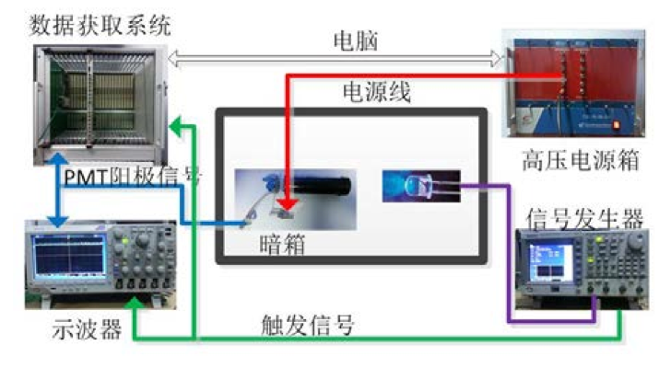
PMT电子学读出系统的测试平台
数据采集系统
有三个部分组成
（1）VME机箱
（2）前端电子学插件（FEE）
（3）机箱控制器插件

Slide 18
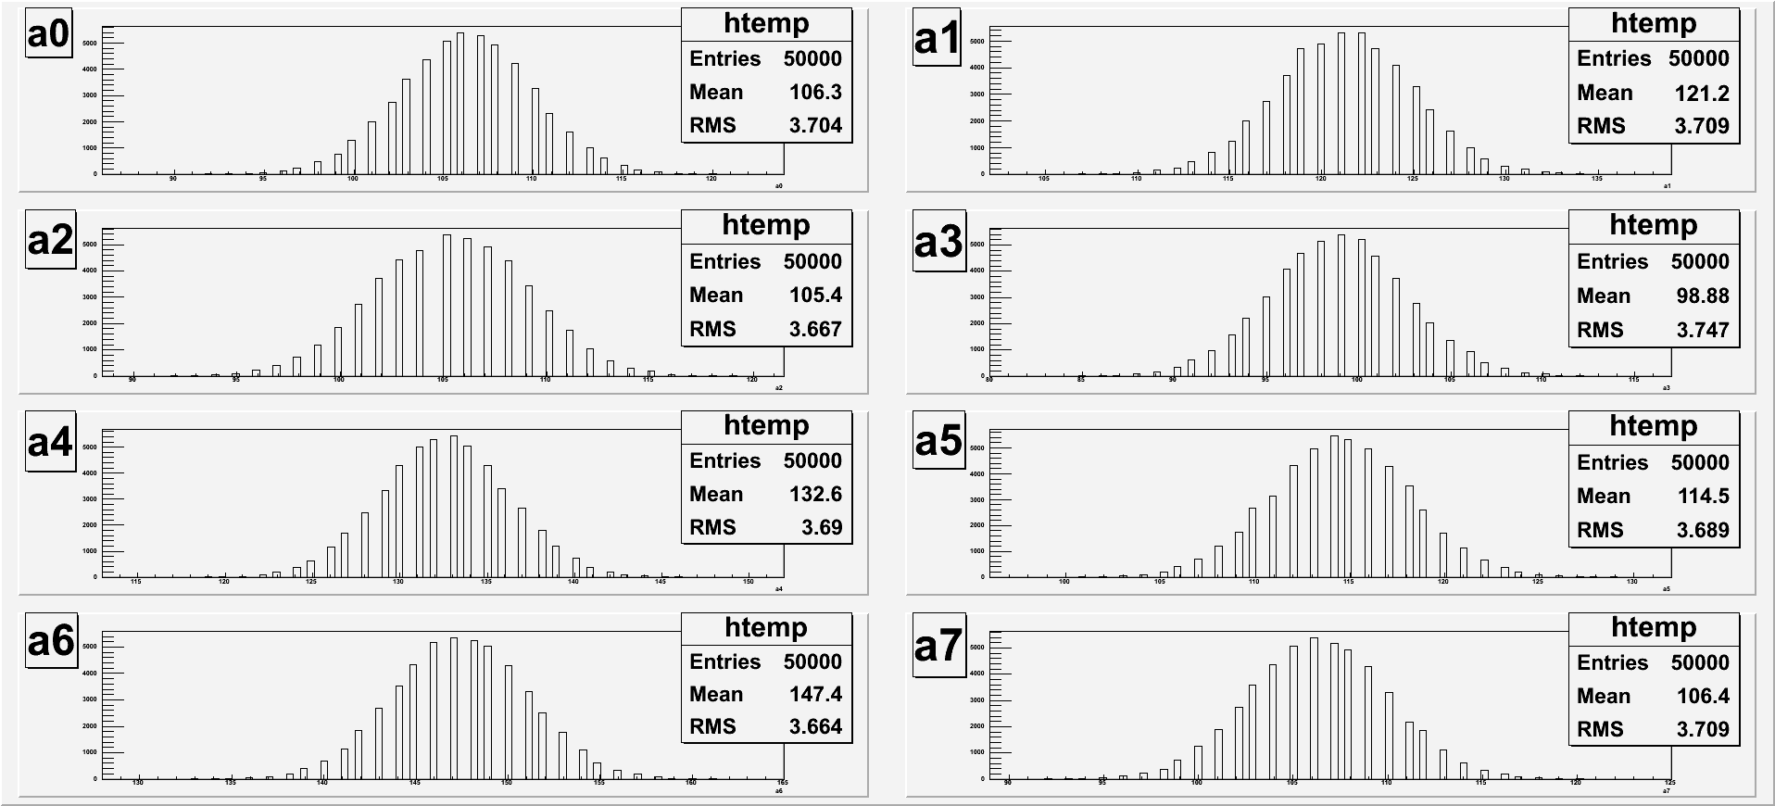
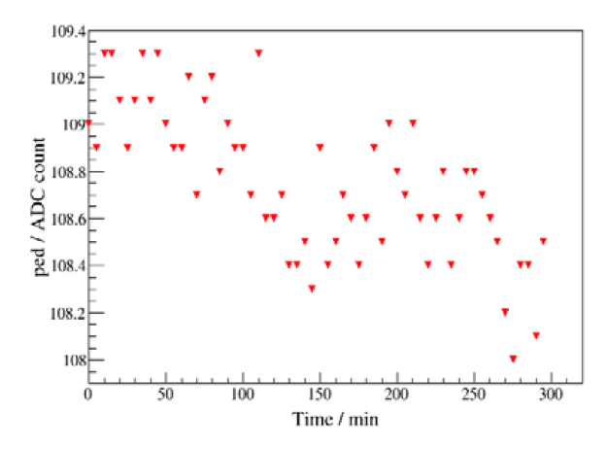
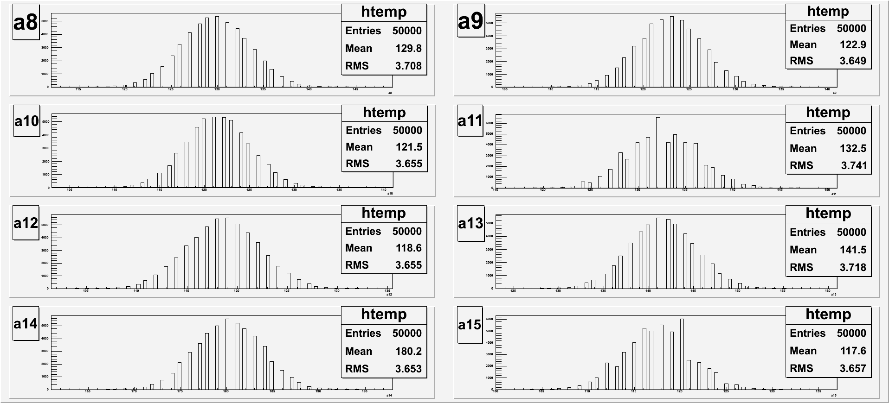
测试系统台阶的分布及稳定性
台阶变化小
2. 第15通道存在
不稳定现象
3. 第0-14道稳定

Slide 19
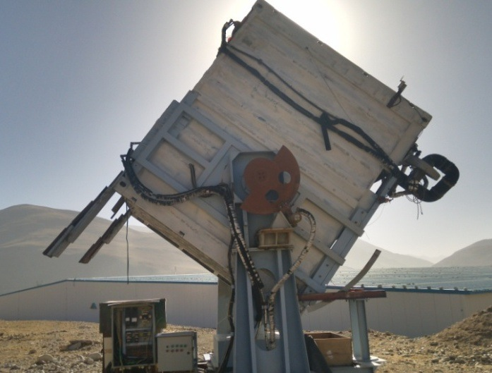
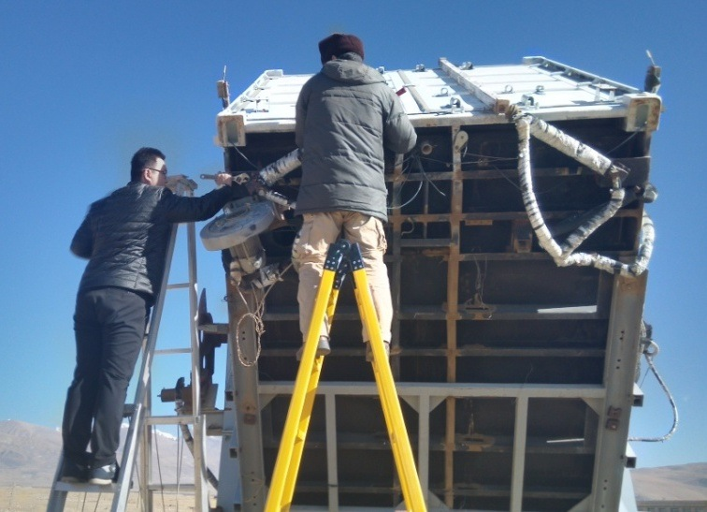
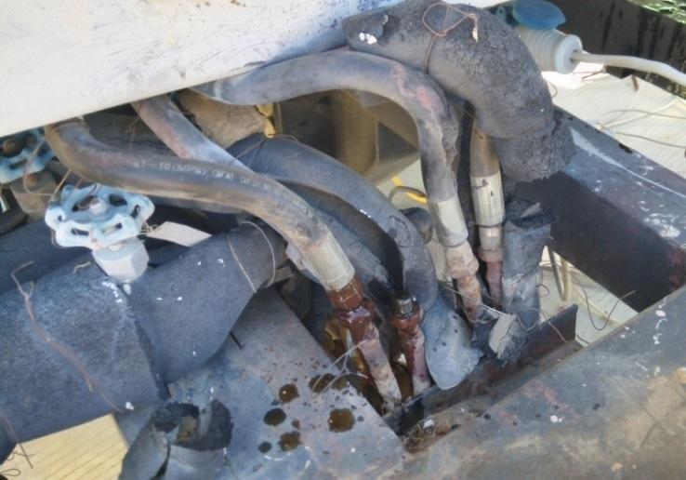
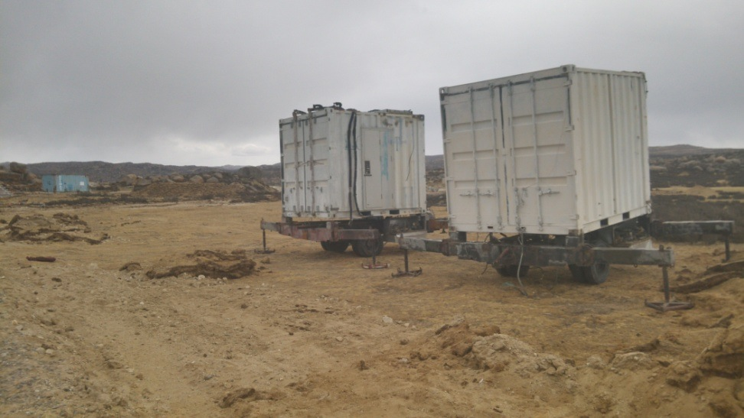
激光接收器（两台样机,从羊八井搬家到稻城）

Slide 20
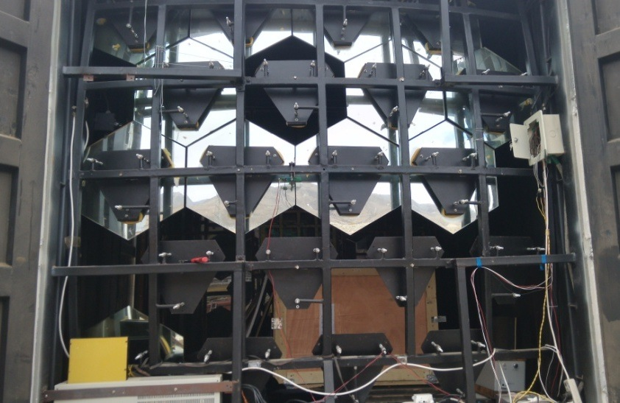
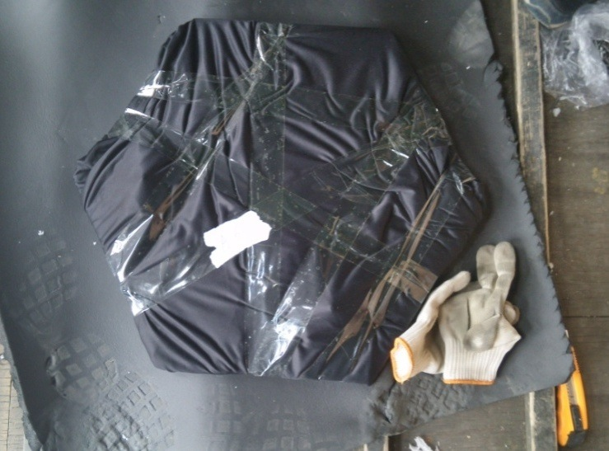
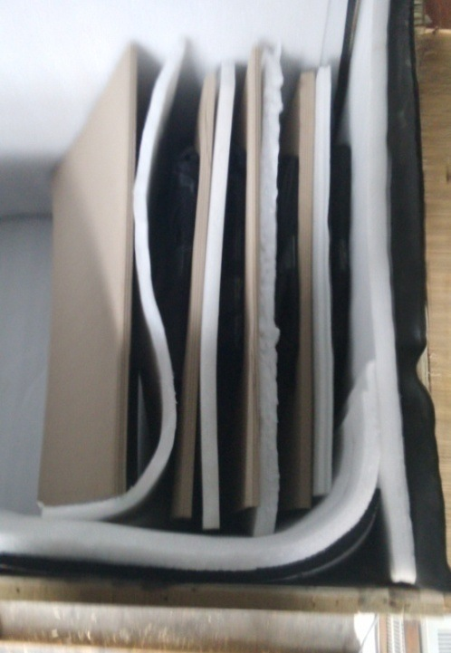
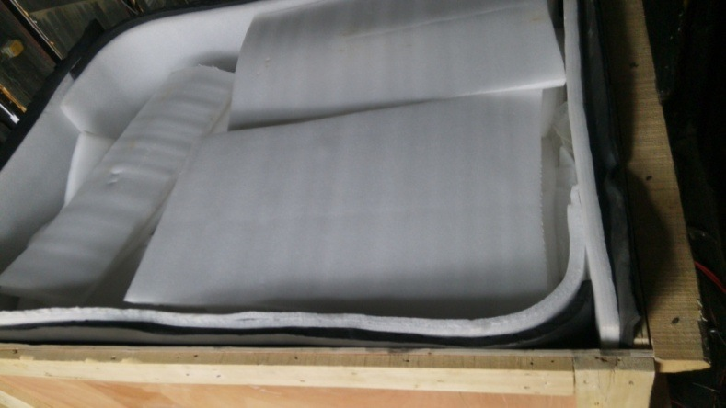
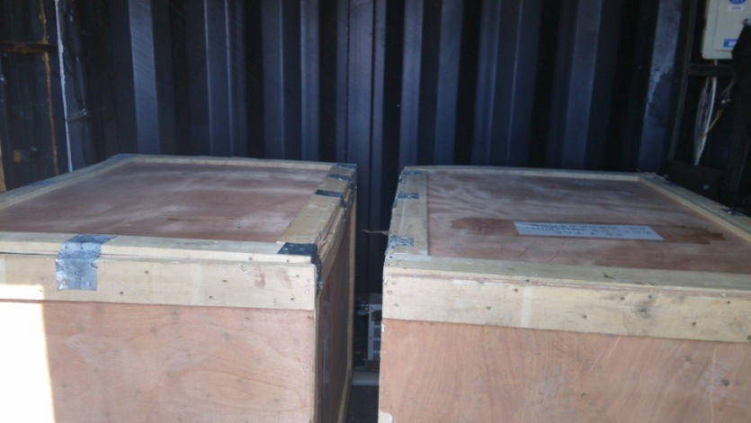
反射镜包装

Slide 21
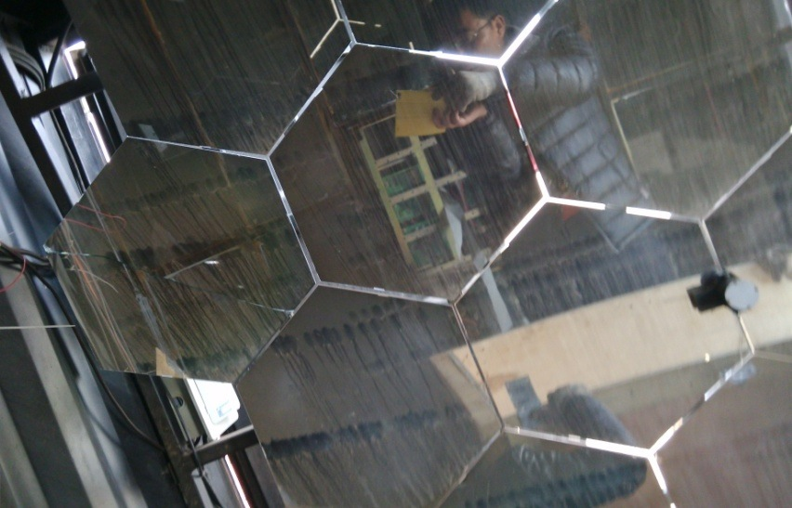
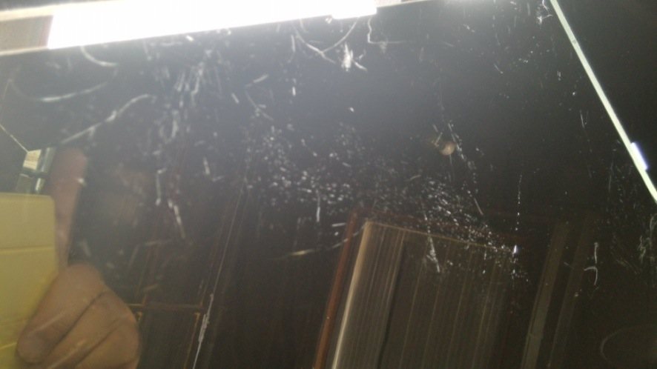
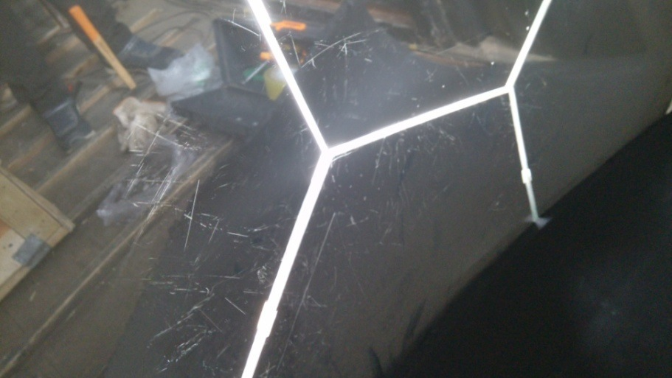
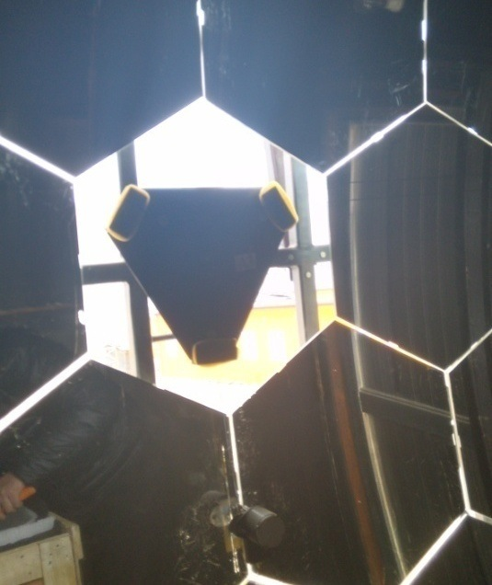
反射镜状态
CRTNT01
破损情况:
镜子: 坏 2块
渡膜: 几乎每一块都不同程度破损
橡胶块 >10
CRTNT02

Slide 22
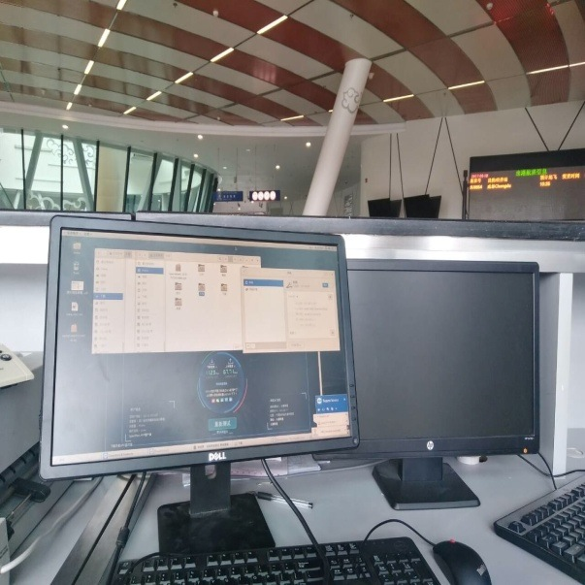
2.5、站点L3无线通讯和远程控制
1. 无线通讯和远程控制测试（2017年3月份已完成）
稻城<--->成都
a. 稻城亚丁机场(有线---联通网络)
b.在稻城基地(无线网络)
B1.基地内(无信号
B2.基地靠近公路（目测500m）（移动电信无信号，联通有信号）

Slide 23
稻城测试结果
机场 | SL文件传输（Kb/S） | SL网络速度（Kb/S）
接收/下载 | 240 | 7332
发送/上传 | 120 | 1086
基地 | Ubuntu文件传输（Kb/S） | Ubuntu 网络速度（Kb/S）
接收/下载 | 110 | 554
发送/上传 | 110 | 915
注：机场和基地测试中，远程遥控都比较畅顺，文件传输均由远程控制操作记录
Study on the Remote Control of WFCTA for LHAASO(ICRC2017(365))

Slide 24
3.标定模拟

Slide 25
模拟的物理过程及模拟方法
瑞利散射及传播系数的计算：
大气模型:
散射角相函数：：:
光追踪方法：
Study on the calibration optimization of the laser lidar for WFCTA of LHAASO(ICRC2017(366))

Slide 26
YAG:望远镜距离激光器1.5km,
Laser: 1.7mJ,350nm step:10m
样机和激光的距离:1.0km,1.1km,1.2km,1.3km,1.4km,1.5km,2.0km,2.5km,3.0km
样机主轴的天顶角和激光的天顶角之和保持90度的前提下，改变样机主轴的天顶角：
10度，20度。。。。。80度，共8个角度
样机光电倍增管（WFCTA）：16*16(32*32)，光电效率各个相同
样机反射镜：20面镜子(20+5 半块)，反射率各处相同
观测到的光子的散射角分布
观测到的光子的相位角分布
观测到的光子的距离激光发射的位置
观测到的光子的在camera上的分布

Slide 27
WFCTA样机
WFCTA
1. 样机望远镜主轴的天顶角在20～40度时探测到的光子数的变化相对较小
1.5km时20-50度的天顶角可以选用都可用
2. WFCTA望远镜观测到的光子数变化相对较大，主轴的天顶角1.5km时40-60度的天顶角可以选用

Slide 28
YAG:望远镜距离激光器10km时
Laser: 1.7mJ,350nm step:10m
样机和激光器的距离:8km,9km,10km,11km,12km
样机主轴的天顶角和激光的天顶角之和保持90度的前提下，改变样机主轴的天顶角：
10度，20度。。。。。80度，共8个角度
样机光电倍增管（WFCTA）：16*16(32*32)，光电效率各个相同,
样机反射镜（WFCTA）：20面镜子(20+5半块)，反射率各处相同
WFCTA样机
WFCTA
望远镜主轴的天顶角在50～60度时探测到的光子数最少
40度－80度天顶角时相对稳定

Slide 29
N2 激光器模拟（150m，背向散射法）
α: 散射角, ~180°
α
θ
D
telescope
Laser
激光监测云量示意图
1. 望远镜主轴的天顶角比激光的天顶角小9度，60-80
2. 望远镜主轴的方位角、激光的方位角都是150度。

Slide 30
测量到的光子数随望远镜主轴仰角的变化
d=100m,只有1个角度望远镜能看到散射光子，这个位置不能选取
d=150m，25-30度的范围内能看到散射光子，光子数～10，可以
d＝200m，22-30度的范围内能看到散射光子，光子数～10－100万，可以

Slide 31
4、总结及下一步工作计划
样机的机械改造设计完成
样机的电子学改造已经完成
无线通讯和远程控制技术已经掌握
标定优化基本完成
光电倍增管的测试
相对标定研究
标定中物理参数的模拟研究
下一步计划：

Slide 32
谢谢！
谢谢LHAASO合作组的大力支持和帮助！

